Slide 1
Кислород. Получение кислорода и его физические свойства
МОУ «Ключевская средняя общеобразовательная школа № 1» Ключевского района, Алтайского края
урок-презентация
по химии 8 класс
учитель: Видершпан И.П.

Slide 2
Цель
сформировать понятия кислород как атом и молекула;
изучить физические и химические свойства кислорода, нахождение его в природе;
рассмотреть способы получения кислорода в лаборатории и промышленности;
способах собирания кислорода;
способствовать закреплению умения составлять уравнения реакций.

Slide 3
Общая характеристика
Химический знак Х.Э. – О
Относительная атомная масса А_{r}(О) = 16
Химическая формула Х.Ф. - О₂
Относительная молекулярная масса М_{r}(О₂) = 32
Молярная масса М(О₂) = 32г/моль
В соединениях двухвалентный
I II I II VI II
Н₂О Na₂O SO₃

Slide 4
Нахождение кислорода в природе
Кислород - самый распространенный элемент в земной коре.

Slide 5
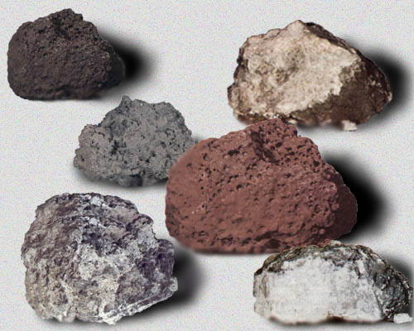

Slide 6
в 100 V H₂O растворяется 3 V O₂ (н.у.);
t°кип = -183°С;
Мr (О₂) = 32
d по воздуху (О₂) = 32 = 1,1
29
При давлении 760 мм. рт.ст. и
температуре –183 °С кислород сжижается

Slide 7
Получение кислорода
2 HgO = 2Hg + O₂
оксид ртуть кислород
ртути

Slide 8
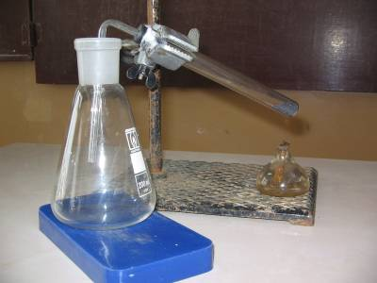
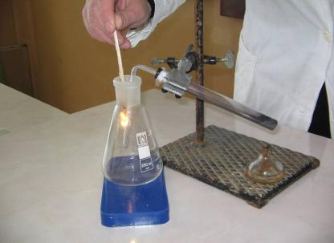
Получение кислорода
Нагревание 2KMnO₄
Проверка собравшегося
кислорода

Slide 9
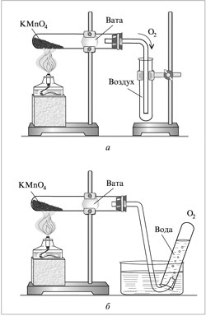
Собирание кислорода

Slide 10
MnO₂
2 Н₂О₂ ----------> 2 Н₂О + О₂↑
пероксид вода кислород
водорода
MnO₂
2КСlО₃ -----------> 2КСl + 3O₂↑
хлорат хлорид кислород
калия калия
Вещества, которые ускоряют химическую реакцию, но сами при этом не расходуются - катализаторы

Slide 11
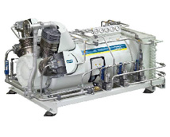
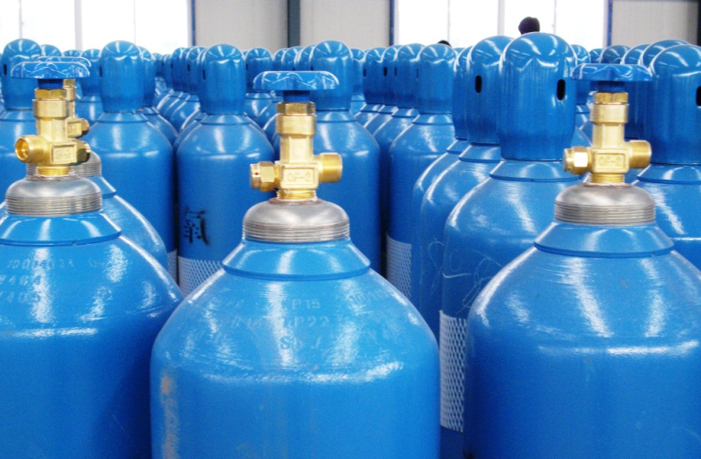
Получение кислорода в промышленности из воздуха
t(О₂)= -183⁰С
t(N₂)= -196⁰С

Slide 12
Закрепление

Slide 14
Домашнее задание
П.19
Стр.59 № 2-3
Желаю успехов
Желаю успехов
Желаю успехов

